Slide 1

신용카드 사용자 연체 예측
3조
김도균, 박강인, 반위홍, 심승현,
안병윤, 이태훈, 정우영, 최준호

Slide 2
CONTENTS
01 개요
02 1등 코드 분석
03 성능 향상 방안
04 결론

Slide 3
주제 선정
EDA
01. 개 요

Slide 4




주제 선정
데이터 부정확, 도메인 호불호,
많은 양의 데이터 등으로 기각
정형 데이터 셋으로 비교적 수상자 코드가 잘 정리되어 있음.
현 Dacon, Kaggle 등에서 가장 많이 사용되는 알고리즘인 Catboost 스터디에 용이.

Slide 5
EDA(변수정의)
- gender: 성별
- car: 차량 소유 여부
- reality: 부동산 소유 여부
- income_type: 소득 분류
['Commercial associate', 'Working', 'State servant', 'Pensioner', 'Student']
- edu_type: 교육 수준 ['Higher education' ,'Secondary / secondary special', 'Incomplete higher', 'Lower secondary', 'Academic degree']
- family_type: 결혼 여부['Married', 'Civil marriage', 'Separated', 'Single / not married', 'Widow']
- house_type: 생활 방식
['Municipal apartment', 'House / apartment', 'With parents', Co-op apartment', 'Rented apartment', 'Office apartment']
- FLAG_MOBIL: 핸드폰 소유 여부
- work_phone: 업무용 전화 소유 여부
- phone: 전화 소유 여부
- email: 이메일 소유 여부
- occyp_type: 직업 유형

Slide 6
EDA(변수정의)
numeric feature :
- child_num: 자녀 수
- income_total: 연간 소득
- DAYS_BIRTH: 출생일(데이터 수집 당시 (0)부터 역으로 셈, 즉, -1은 데이터 수집일 하루 전에 태어났음을 의미)
- DAYS_EMPLOYED: 업무 시작일(데이터 수집 당시 (0)부터 역으로 셈, 즉, -1은 데이터 수집일 하루 전부터 일을 시작함을 의미), 양수 값은 고용되지 않은 상태를 의미함
- family_size: 가족 규모
- begin_month: 신용카드 발급 월(데이터 수집 당시 (0)부터 역으로 셈, 즉, -1은 데이터 수집일 한 달 전에 신용카드를 발급함을 의미)
target feature:
- credit: 사용자의 신용카드 대금 연체를 기준으로 한 신용도 => 낮을 수록 높은 신용의 신용카드 사용자를 의미함
19개의 feature 변수와 1개의 target 변수(credit)으로 구성되어있음

Slide 7
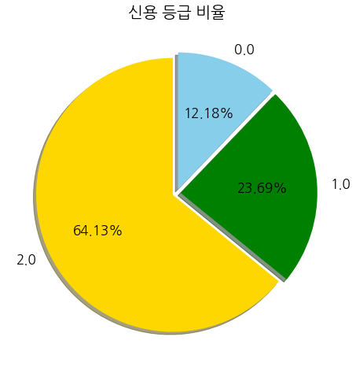
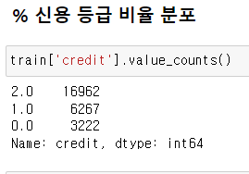
EDA(Target 값 분포)
“0” = 높은 신용등급의 사용자
- > 신용도가 낮은 사용자 비율이 높음

Slide 8
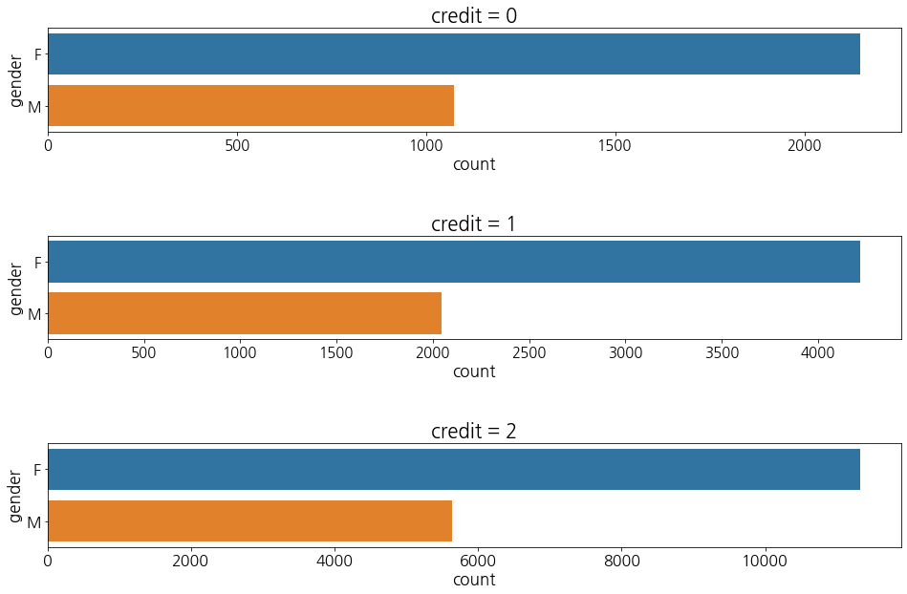
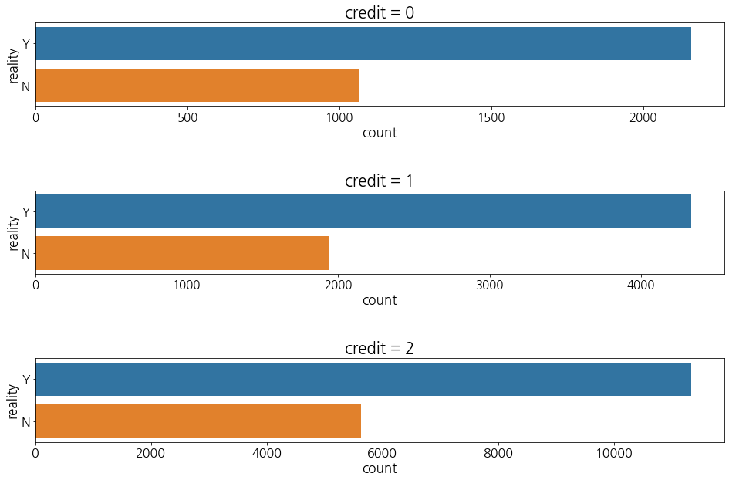
EDA(Target 값에 따른 변수 분포)
성별에 따른 신용등급 “모든 신용등급에서 남성의 사용자가 많음” | 부동산 유무에 따른 신용등급 “ 모든 신용등급에서 부동산을 소유한 사용자가 많음”

Slide 9
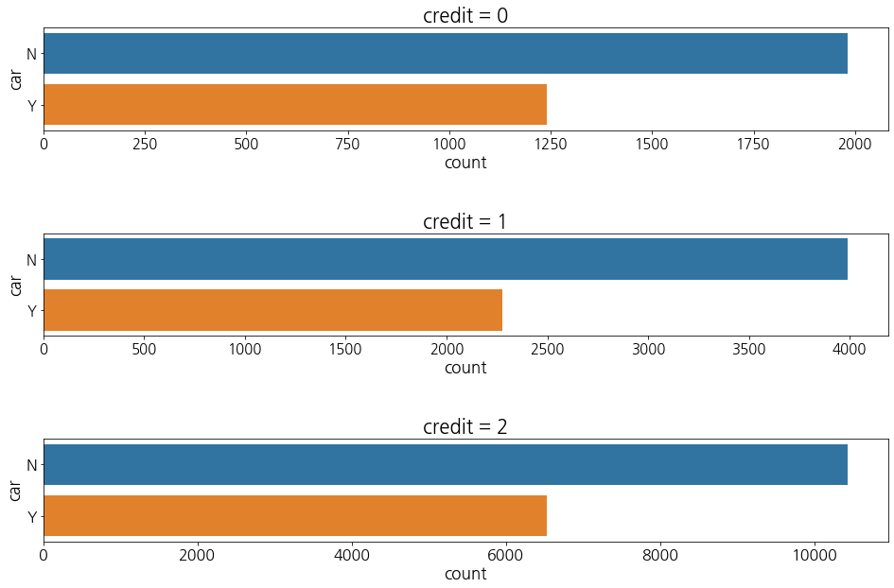
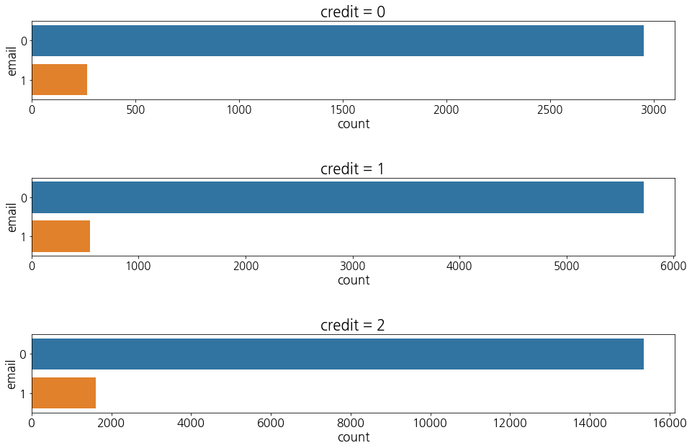
EDA(Target 값에 따른 변수 분포)
자가용 유무에 따른 신용등급 “ 모든 신용등급에서 자가용이 소유하지 않은 사용자가 많음” | 이메일 유무에 따른 신용등급 “ 모든 신용등급에서 이메일을 소유한 사용자가 많음”

Slide 10
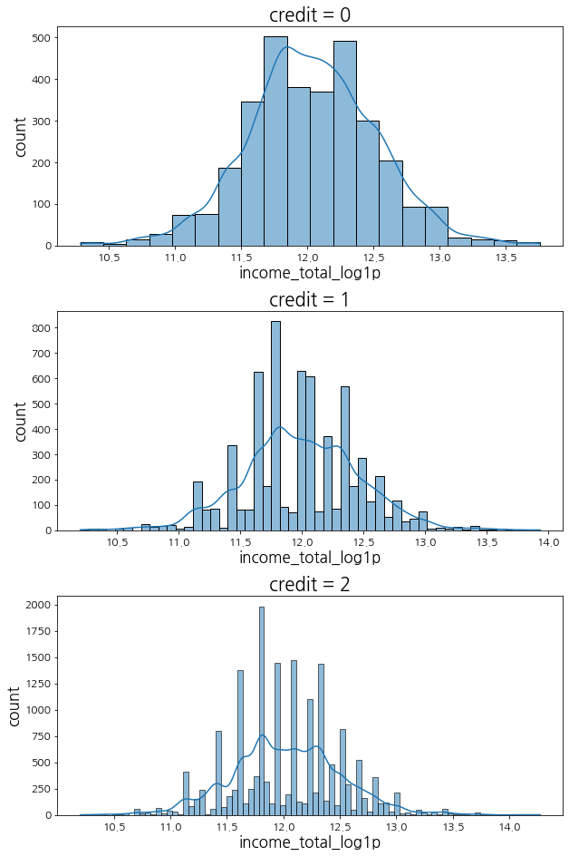
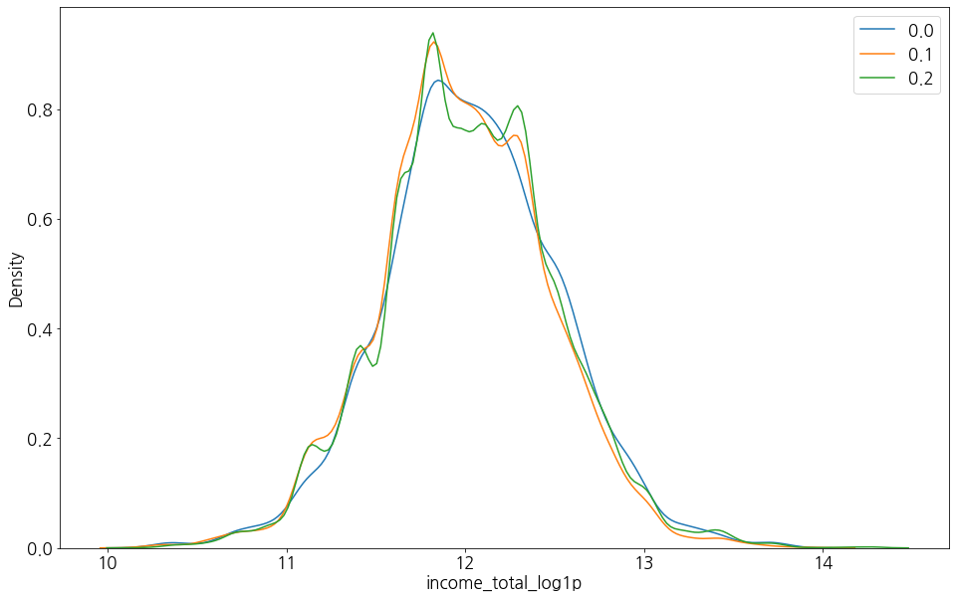
EDA(Target 값에 따른 변수 분포)
-신용등급에 따른 연간 소득
->신용등급에 따라 연간 소득 차이는 크게 없다

Slide 11
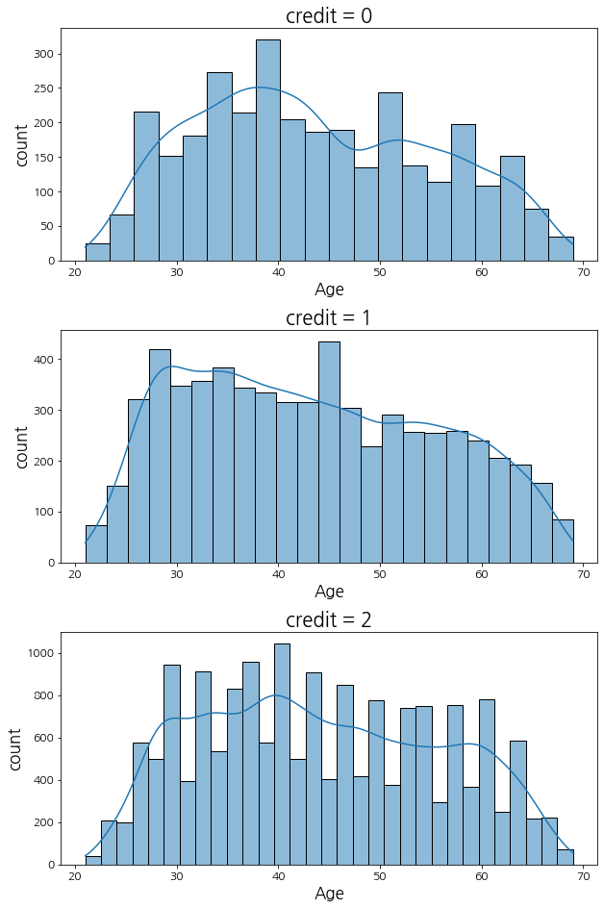
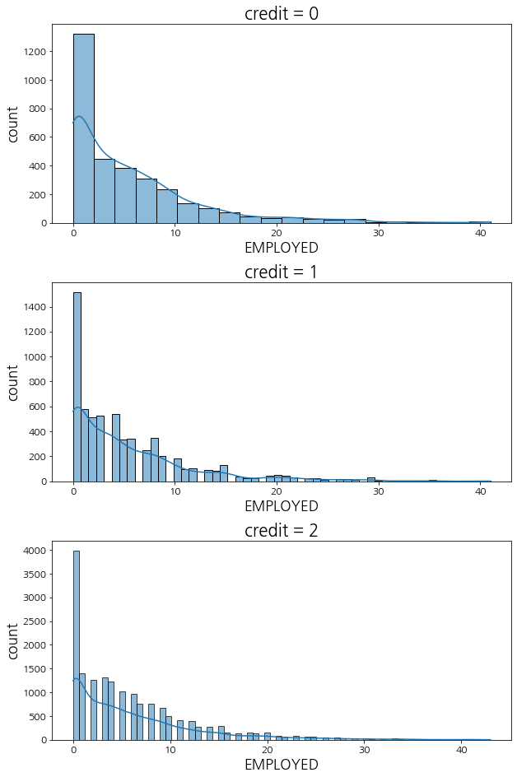
EDA(Target 값에 따른 변수 분포)
연도별 업무 기간/나이에 따른 신용등급 분포

Slide 12
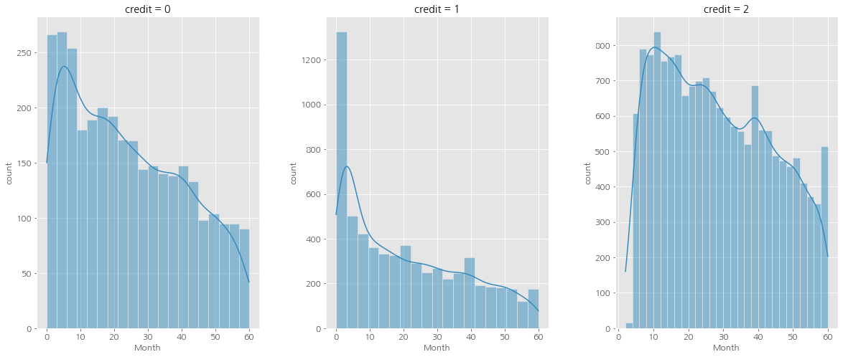
EDA(Target 값에 따른 변수 분포)
발급월수에 따른 신용도 분포 -> 신용등급별 차이가 있음.

Slide 13
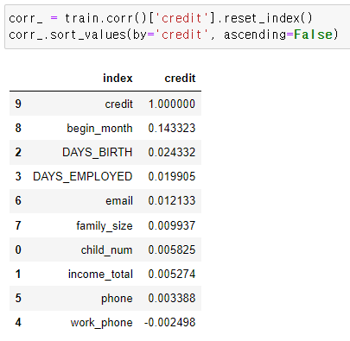
1등 코드는..?
“ 19개의 feature 변수 중 target 값과 상관관계가 높은 feature가 1개(?)... “

Slide 14
02. 1등 코드 분석

Slide 15
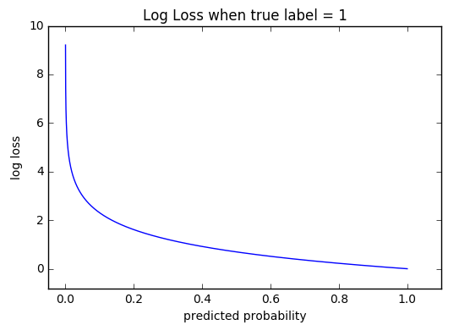
프로젝트 진행과정 - 1등 코드 분석
신용카드 예측 데이터 대회는 logloss 의 평가 점수가 0.6581이 가장 낮았음.
여기서, 평가지표로 활용되는 ‘logloss’란 무엇일까?
Log loss 란..?
일반적으로 정답을 맞춘다는 것은 ‘정답을 맞출 확률’을 의미 하지만,
“Logloss는 얼마나 정확하게 정답을 맞출 것인지에 대한 척도를 의미”
정답을 100% 확률로 맞춤 -log(1.0) = 0
정답을 60% 확률로 맞춤 -log(0.6) = 0.510
정답을 52% 확률로 맞춤 -log(0.52) = 0.653
확률이 높을수록 log loss는 낮아짐, 즉 log loss가 0에 가까울수록 정답을 높은 확률로 맞춘다는 것을 의미.

Slide 16
어떻게 ‘소회의실’팀은 1등을 했을까
ID 컬럼 생성
새로운 특성
(Feature) 추가
Catboost
알고리즘 사용
Notes:
어떻게 이 팀은 1등을 했을까요? 저희는 크게 총 세가지로 추측해 볼 수 있었습니다. 첫번째로, 중복데이터 식별을 위해 ID라는 식별자 컬럼을 만들었다는 것입니다. 두번째로는, 새로운 feature 특성을 추가했다는 점입니다. 그리고 마지막으로는 catboost 알고리즘을 사용했다는 점입니다.

Slide 17
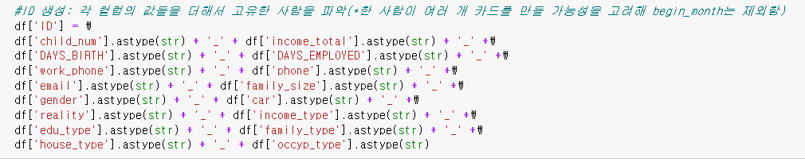
ID컬럼 생성과정
ID 컬럼 생성 코드
-> begin_month를 제외한 나머지 변수를 ID변수로 생성

Slide 18
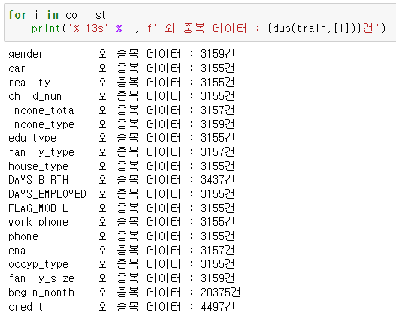
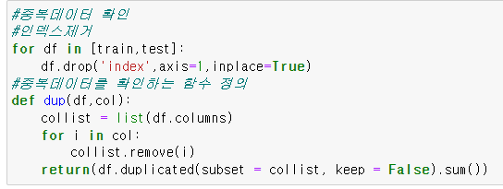

ID - 중복 데이터 확인
Begin_month 제외 한 나머지 컬럼의 특성
-> begin_month를 제외한 데이터에서 중복데이터가 다수 발생(80% 이상이 중복데이터)

Slide 19
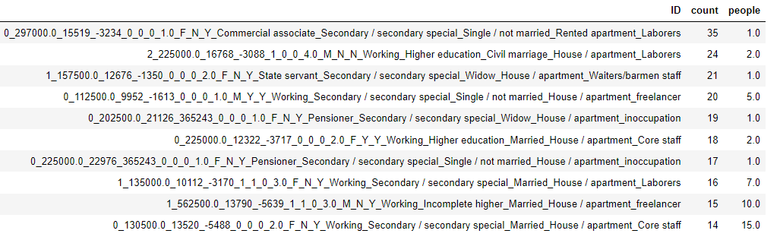

ID - ID컬럼의 특성
“ 동일 ID의 개수를 활용하여
여러번 카드를 발급한 사람이 많았음을 확인 ”
Notes:
dataframe 수정

Slide 20
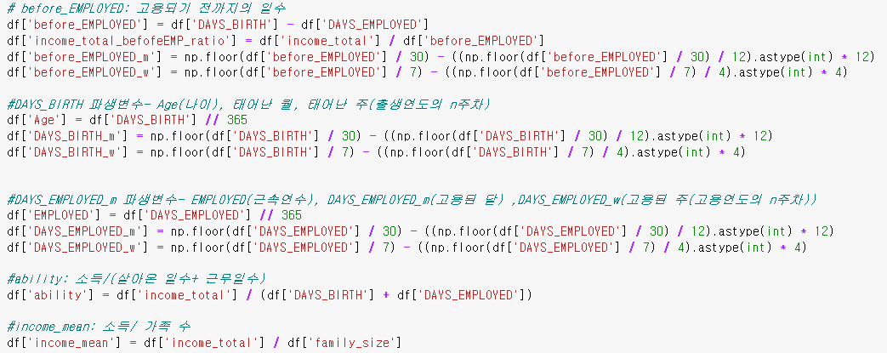


2) 새로운 특성 추가
Feature importance
“기존 변수를 활용한 feature 10개 생성”

Slide 21
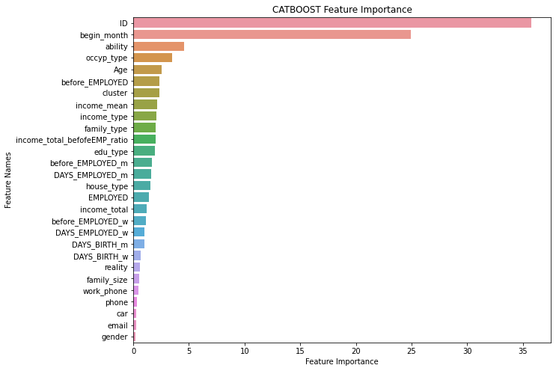
2) 새로운 특성 추가
Feature importance
모델의 영향을 미치는 요인으로
상위에 랭크된 변수
기존변수 : begin_month
추가 변수
:ID, ability, Age

Slide 22

3) CatBoost?
Categorical Boosting 의 약자로, 이름 그대로 범주형 변수 처리에 특화된 부스팅 기반 알고리즘 모델

Slide 23
3) CatBoost
기존 부스팅 기법
실제 값들의 평균과 각 실제 값들의 잔차를 이용해 학습하는 모델 생성
예측된 잔차에 Learing_rate 를 곱해 평균과 더하여 예측값 갱신
위의 과정 반복
한계점
이전 데이터를 반복적으로 쓰는 과정에서 발생되는 “과적합 문제”
범주형 변수를 one-hot-encoding 할때, “변수의 수가 급증하는 문제”

Slide 24
3) CatBoost
CatBoost 모델 특징
Ordered Boosting
: 일부 샘플에 대한 잔차를 계산하여 모델을 만든 후, 그 뒤의 데이터 잔차는 해당 모델의 예측한 값을 활용
Random Permutation
: 데이터셋을 무작위 순열들로 나누어, 랜덤성을 부여한 이후 Ordered Boosting 처리
“ 과적합 문제 해결 “

Slide 25
3) CatBoost
CatBoost 모델 특징
3. Ordered Target Encoding
: 과거 데이터들로부터만 평균을 내어 범주형 변수값 인코딩
4. Categorical Feature Combinations
: 동일한 대상을 대표하는 특징은 하나의 특징으로 분류
“ 범주형 변수 처리 문제 해결 “

Slide 26
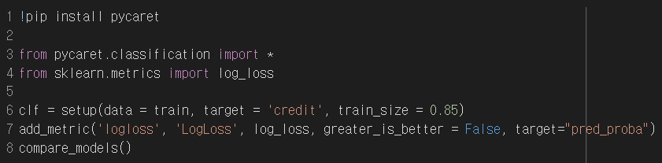
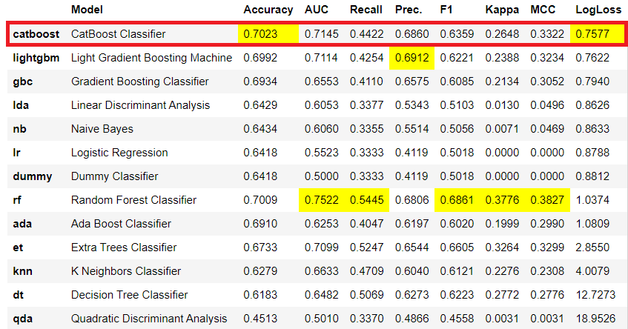
3) Catboost - 성능 테스트(Pycaret 활용)
Pycaret
: 기존의 머신러닝 라이브러리들을 결합한 High-Level API 로, 데이터분석부터 모델별 성능 비교까지 간편한 기능으로 제공
Classifier 모델별 성능 비교 결과
: Accuracy 점수와, 프로젝트 평가지표인 LogLoss 점수에서 catboost 모델이 가장 높은 성능 기록

Slide 27
03. 성능 향상 방안

Slide 28
소회의실팀의 추가 전처리 과정
다중공선성
스케일링
클러스터링
새로운 Feature
“모델의 성능이 좋아도 성능의 원인을 명확히 파악하기 어렵기 때문에 특정 변수끼리 상관관계가 높은 파생변수 제거”
“수치형 데이터의 상대적인 크기 차이를 표준화하기 위해 적용”
“feature들의 특징을 군집화 시켜 target 분류에 영향을 주는 feature생성”
“기존 feature를 다양한 방식으로 조합하여 target분류에 영향을 주는 새로운 feature 생성”
Notes:
제거

Slide 29
전처리 과정에 대한 의문점
다중공선성
스케일링
클러스터링
새로운 Feature
“분류모델이기 때문에 성능의 원인을 설명할
필요 없음”
“트리 기반 모델을 이용하여 훈련을 진행하기 때문에 데이터의 크기를 맞출 필요 없음”
“Target분류에 영향력 없음”
“Target분류에 영향력 없음”

Slide 30
logloss score 향상 ↑
대회 출전팀 제침 ↑

Slide 31
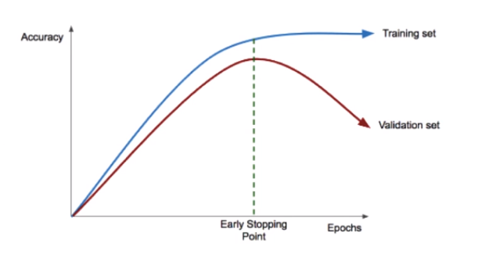
하이퍼파라미터(HyperParameter) 튜닝
Eearly_stopping: 최적의 정확도를 측정하기 위한 조기종료 지점.
기본값: 100 round

Slide 32

Score 향상

Slide 33
3등 분석 절차

Slide 34
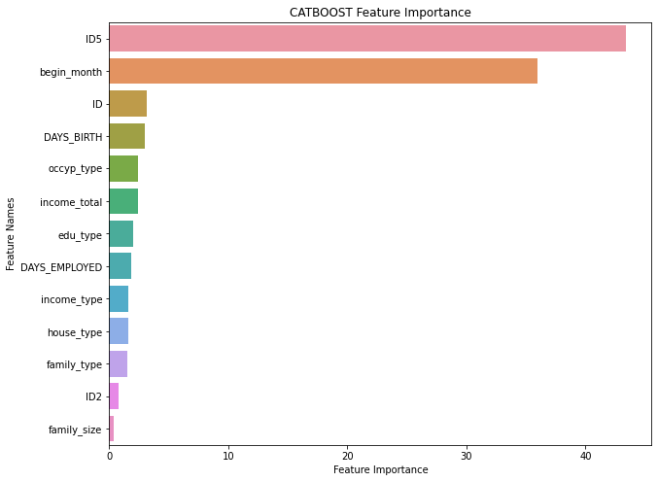
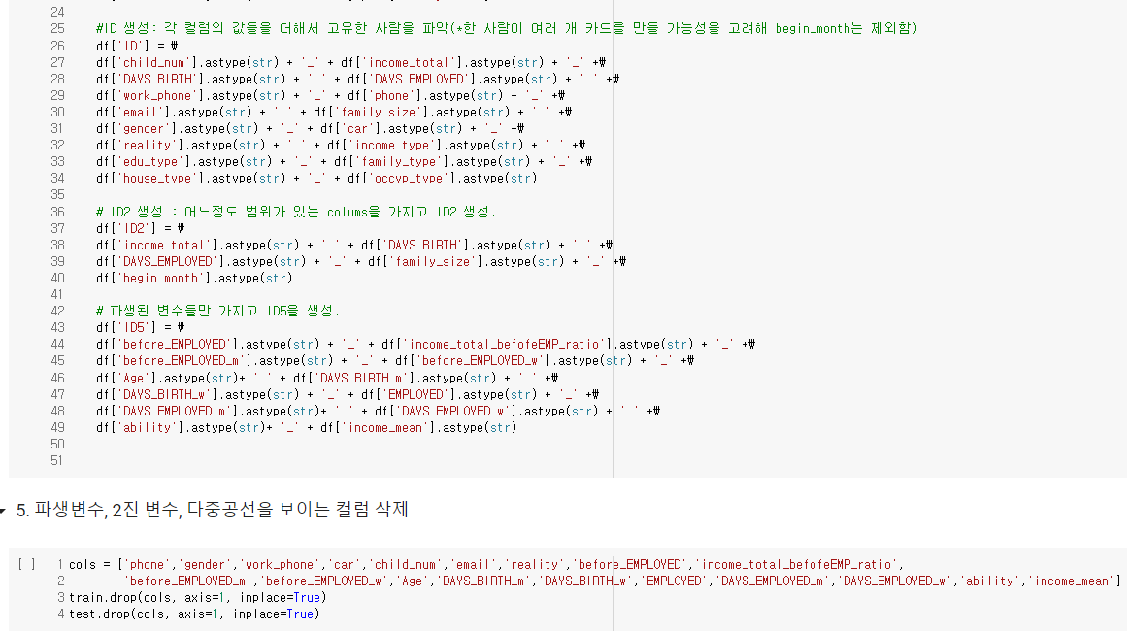
Feature_engineering
public score: 0.6658288686
private score: 0.6574407104

Slide 35
2등 분석 절차

Slide 36
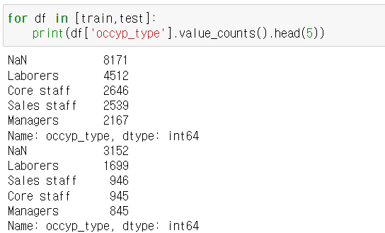
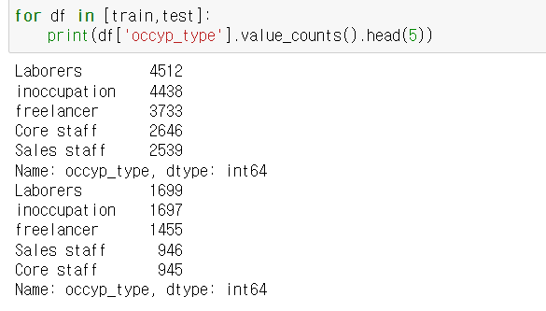
데이터 전처리
결측치 처리
- 직업(occyp_type)의 결측치를 freelancer와 inoccupation으로 대체
- freelancer = 노동시간이 있는경우
- inoccupation = 노동시간이 없는경우

Slide 37
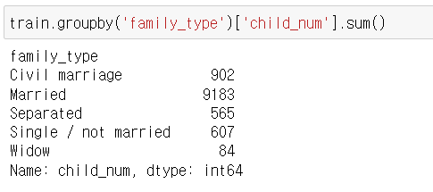
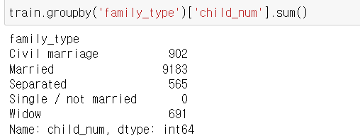

데이터 전처리
family_type
`
- single이고 결혼하지 않았는데 아이가 있는경우 widow로 대체
의미 없는 변수 제거
- index 제거
- FLAG_MOBIL 삭제:모든 값이 1로 동일

Slide 38
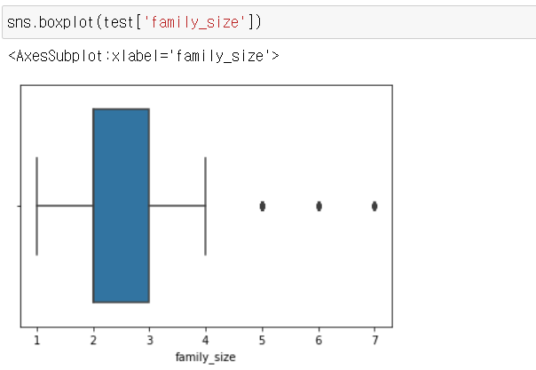
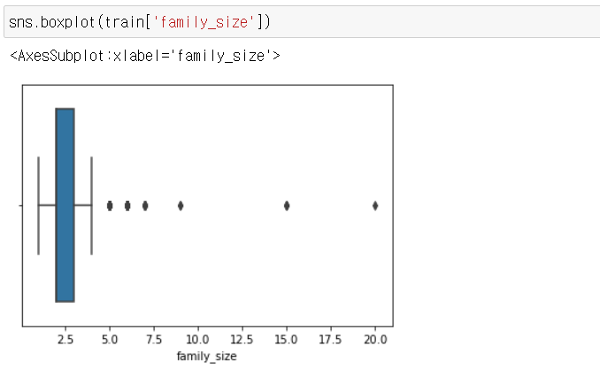
데이터 전처리
이상치 처리
- family_size > 7 인 데이터 제거(IQR 제거시 logloss 값이 너무 커지기 때문에 7보다 큰 수만 제거)
- family_size 이상치 처리 필요

Slide 39
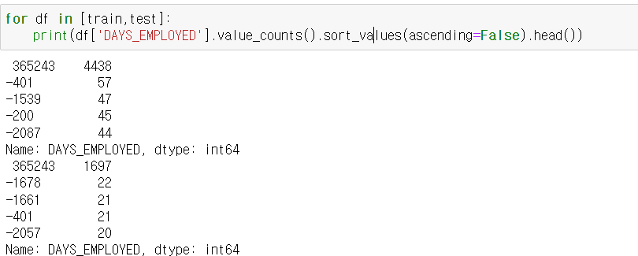
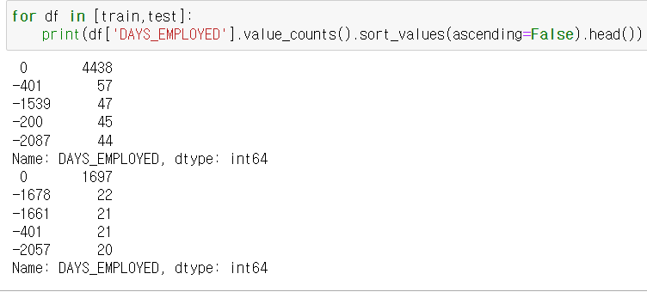
데이터 전처리
DAYS_EMPLOYED
- 양수인 데이터는 현재 무직자로 판단, 0 처리

Slide 40
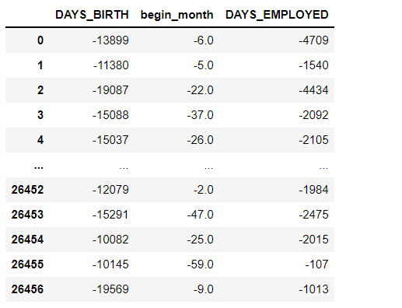
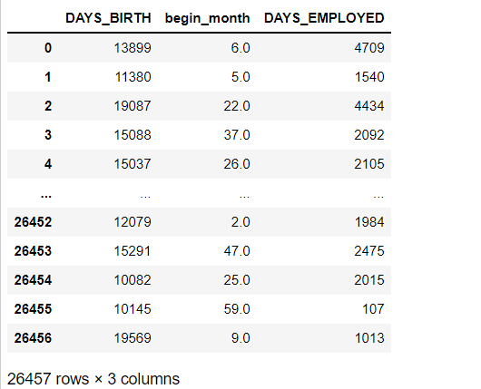
데이터 전처리
DAYS_BIRTH, begin_month, DAYS_EMPLOYED
- 음수값 -> 양수 변환

Slide 41
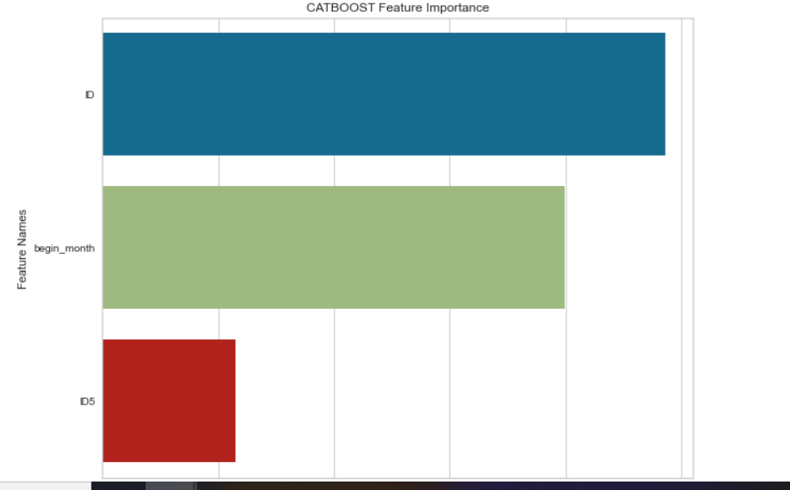
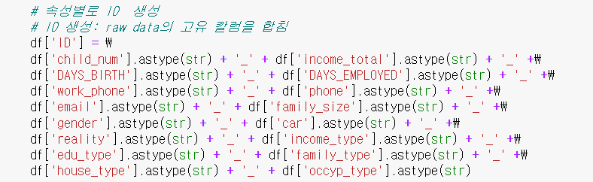
Feature_engineering
Feautre Importance
ID
- 중복 데이터의 비율(begin_month 제외)이 높으므로 식별할 수 있는 feature(ID) 생성
- CatBoost 모델링 결과 Feautre Importance 10% 미만 feature 제거 후 학습
begin_month
public score: 0.665183242
private score: 0.657935256

Slide 42
1등 분석 절차

Slide 43
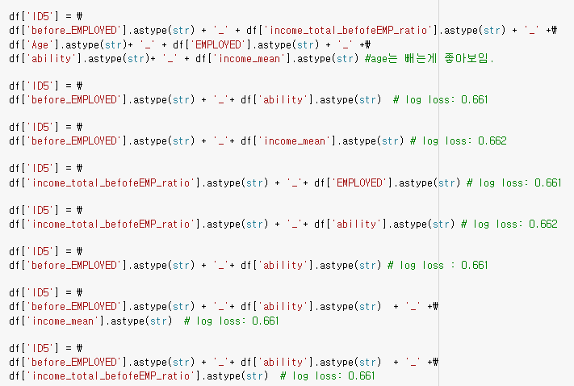
Feature_engineering
최적 성능 조합 선택
Notes:
승현님의 주말 희생 and 연휴 yagada

Slide 44
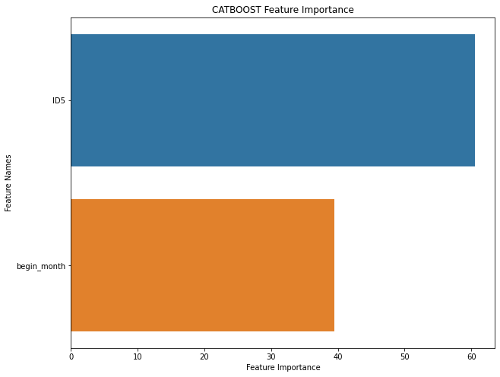
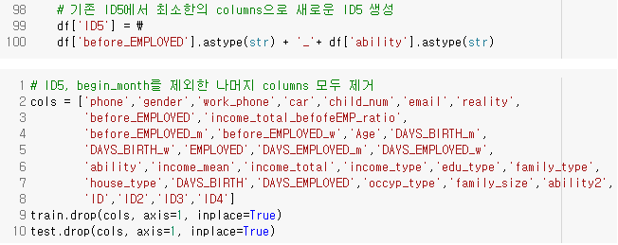
Feature_engineering
public score: 0.6640818521
private score: 0.6572957219

Slide 45
04. 결 론

Slide 46
결론
1. 80% 이상이 중복데이터 처리
→ 중복 데이터의 특성을 가진 feature생성
2. 모델이 소수의 변수에 의존하는 경우
→ 타겟과 관련성이 적은 특성을 줄여서 모델성능을 높임
3.범주형 데이터를 이용한 데이터 분류 할 때
→ catboost를 이용하여 encoding 없이 학습
결론 및 해결
Notes:
중복데이터ㅇ

Slide 47
THANK YOU

